Slide 1
محضر توعية وتوجيه وإرشاد
( دليل رعاية الحيوانات الأليفة والطيور وأسماك الزينة)
الفئة المستهدفة : 90 % من محلات الحيوانات الأليفة والطيور وأسماك الزينة وأصحاب المحلات والجمهور
الوقت | التاريخ | عدد العمال ( الفئة المستهدفة ) | الموقع | م
11:30 ص – 12:30 م | 28 - 10 - 2025 | 65 عامل | محلات سوق التراث | التوعية الأولي
01:30 م – 02:30 م | 28- 10 - 2025 | 33 عامل | محلات سوق الميناء | التوعية الثانية
05:00 م – 09:00 م | 21 - 10 - 2025 | 15 عامل | محلات شاطيء الراحة | التوعية الثالثة
06:00 م – 08:00 م | 03 - 10 - 2025 | 12 عامل | محلات الوثبة وبني ياس | التوعية الرابعة
07:00 م – 09:00 م | 02 - 10 - 2025 | 45 عامل | محلات المصفح الصناعية | التوعية الخامسة

Slide 2
بمعرفتي أنا الدكتور علي محمد علي محمد عبدالعال – مفتش الرقابة والرفق بالحيوان بإدارة الرفق بالحيوان – بلدية مدينة أبوظبي
فُتح المحضر في ساعته وتاريخه الموافق الخميس 02 من شهر أكتوبر 2025 تمام الساعة 1 مساءا ،وعليه قمت بإجراء حملات للتوعية والتوجيه والإرشاد عملاً بمبادرة دائرة البلديات والنقل متمثلة في بلدية مدينة أبوظبي فيما يخص دليل رعاية الحيوانات الأليفة والطيور وأسماك الزينة والتي تمثلت في طباعة باركود احترافي خاص بالتعريف بسبل تقديم الرعاية ويحوى ملفات توعية وتوجيه وإرشاد لجيمع مالكي أنواع الحيوانات الأليفة والطيور وأسماك
الزينة وغيرها من مختلف فصائل وأنواع الحيوانات الأليفة الأخري .
دليل رعاية الحيوانات الأليفة والطيور وأسماك الزينة | الموضوع
1- دليل رعاية القطط 2- دليل رعاية الكلاب 3- دليل رعاية الأسماك 4- دليل رعاية الأرانب 5- دليل رعاية السلاحف البرية والبرمائية 6- دليل رعاية الطيور 7- دليل رعاية السحالي 8- دليل رعاية القوارض 9- دليل رعاية الثعابين 10- دليل رعاية البرمائيات | أنواع الحيوانات في الدليل
1- اللغة العربية 2- اللغة الإنجليزية | لغة الدليل

Slide 3
محاور الرعاية لكل نوع من الحيوانات في الدليل :
1- التحضير لامتلاك حيوان أليف وشراء قائمة التسوق المناسبة لكل حيوان أليف
2- مواصفات وشروط البيئة المناسبة لكل حيوان أليف
3 - توفير المناطق المتنوعة المناسبة لكل حيوان مثل مناطق ( الطعام – المياه – الراحة والنوم – الخدش – اللعب – منطقة الحمام )

Slide 4
4 – مواصفات النظام الغذائي الآمن والصحي
5 – توفير الحرية المطلقة للحيوان في التعبير عن سلوكه الطبيعي
6 - ضوابط الرفقة لكل حيوان أليف
7- العناية بصحة كل حيوان أليف

Slide 5
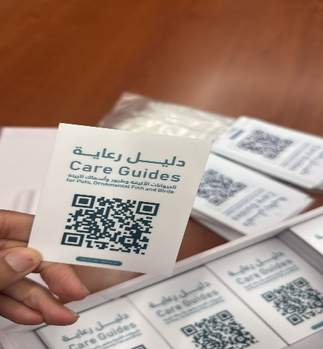
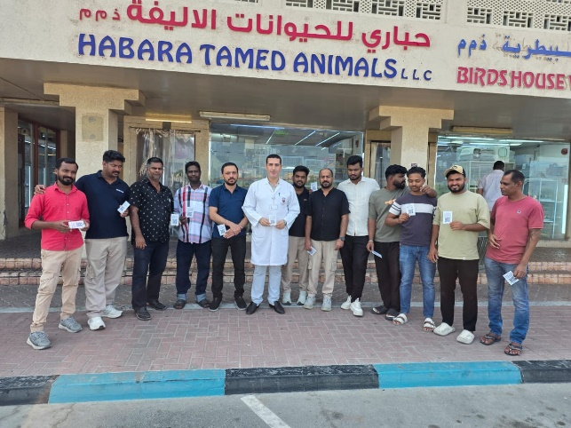
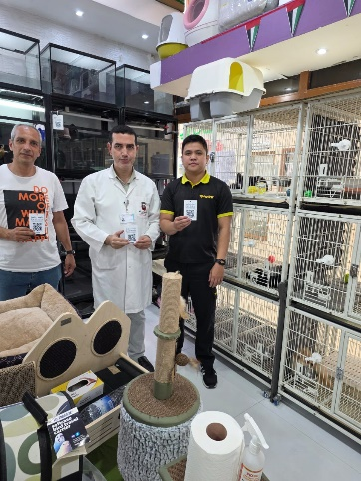
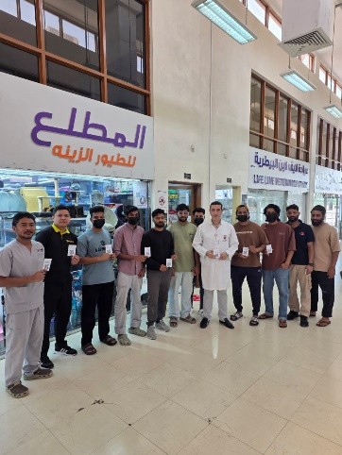
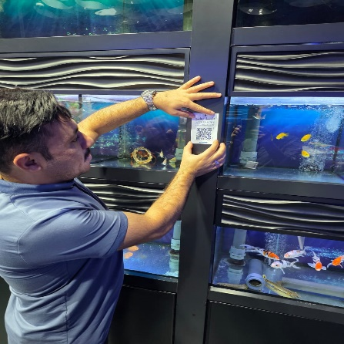
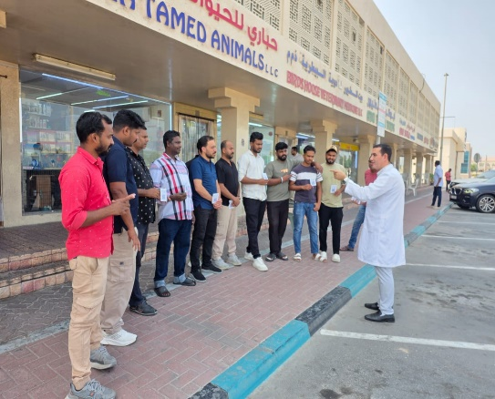
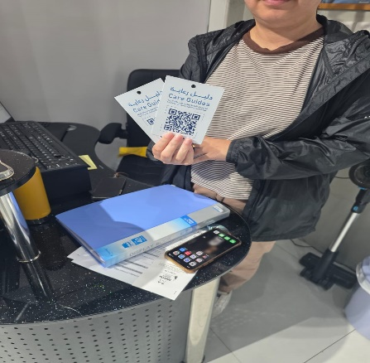
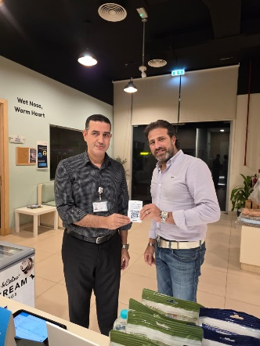
صور التوعية :

Slide 6
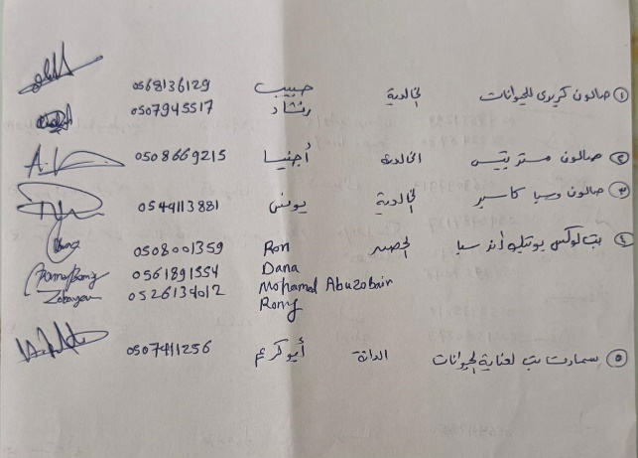
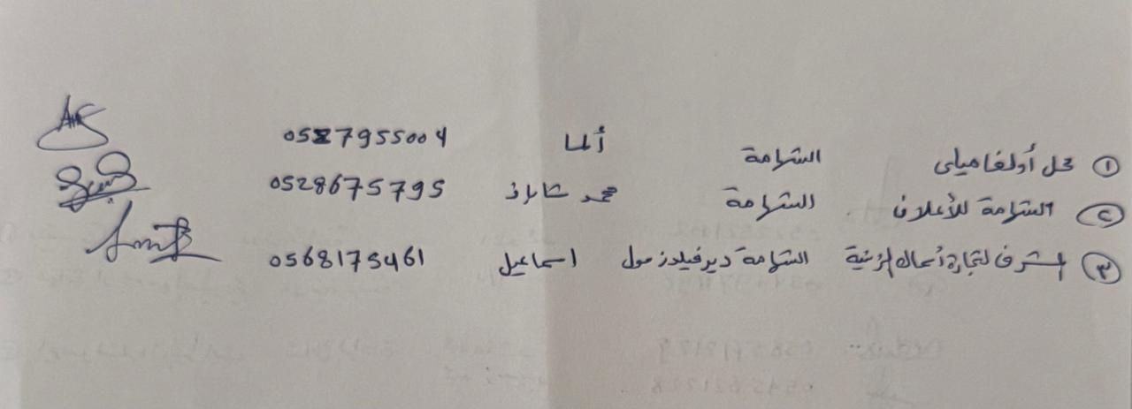
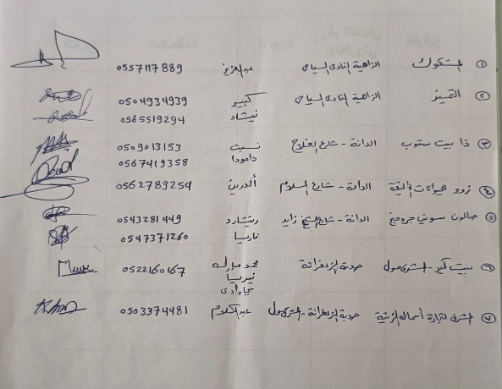
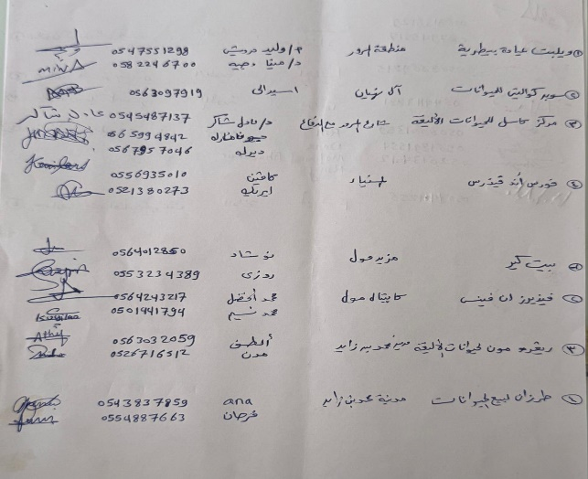
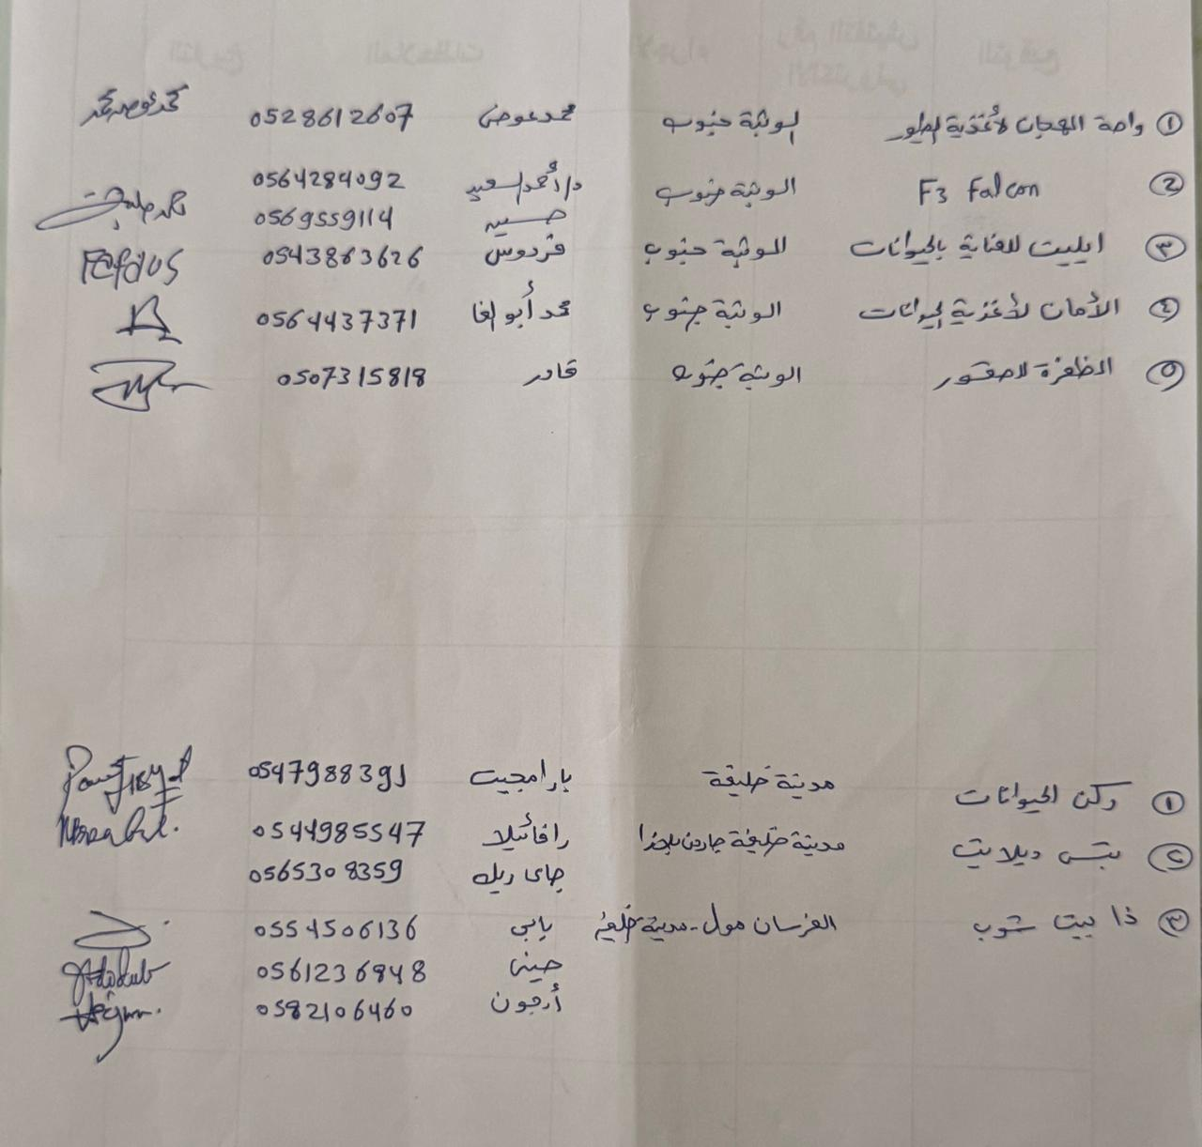
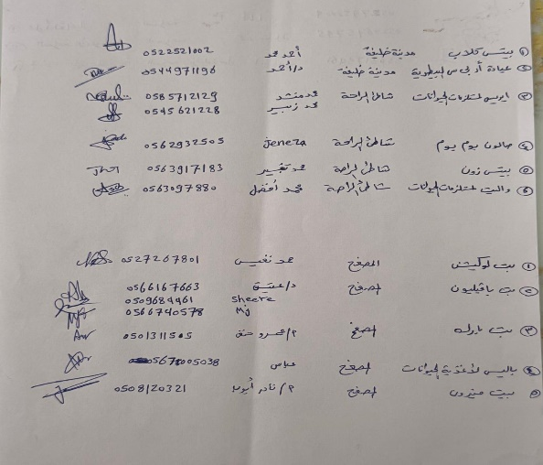
توقيع بعض متلقي التوعية :

Slide 7

هذا وأغلق المحضر في تاريخه يوم الثلاثاء الموافق 28 من أكتوبر 2025 تمام الساعة 09:00 مساءاً
توقيع المفتش
دكتور / علي محمد علي عبدالعال

